Slide 1


CQEIE 2023
中国新工科教育探路者
未来卓越工程师摇篮
《个性化实践》
The Explorer of New Engineering Education in China
The Cradle of Future Elite Engineers
明月科创02班 个人答辩
姓名：郝博文

Slide 2
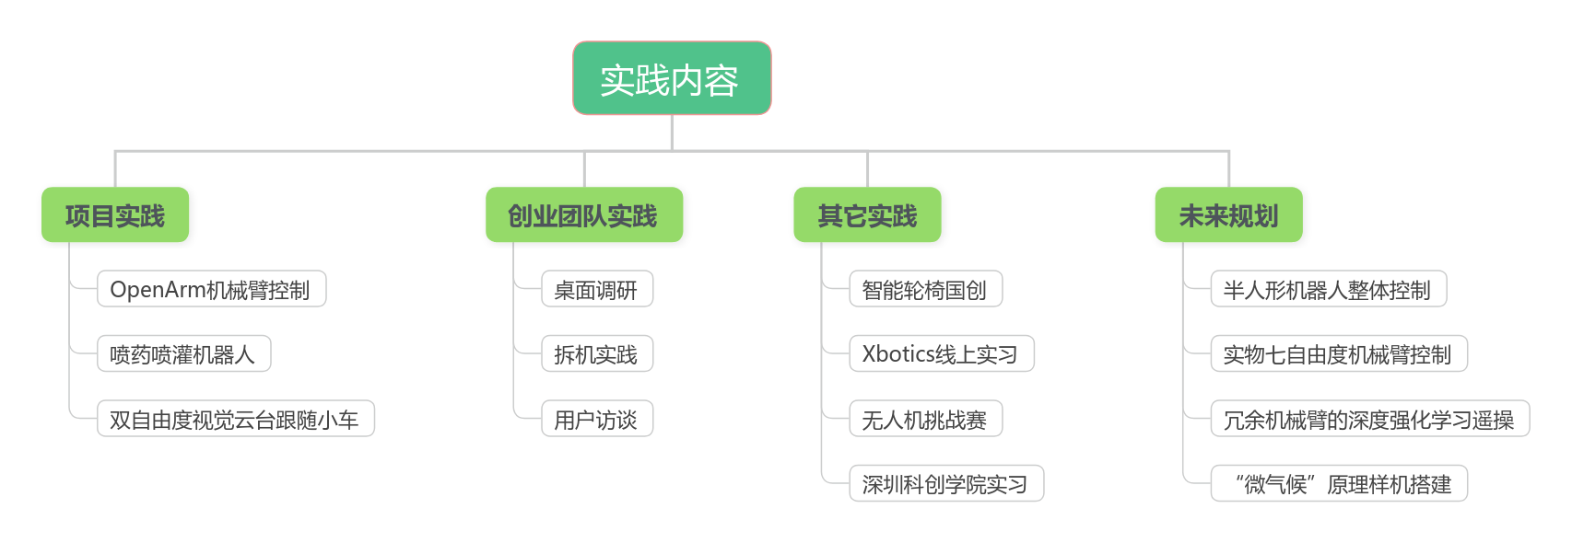
CQEIE 2023
中国新工科教育探路者
未来卓越工程师摇篮
目录：
The Explorer of New Engineering Education in China
The Cradle of Future Elite Engineers

Slide 3
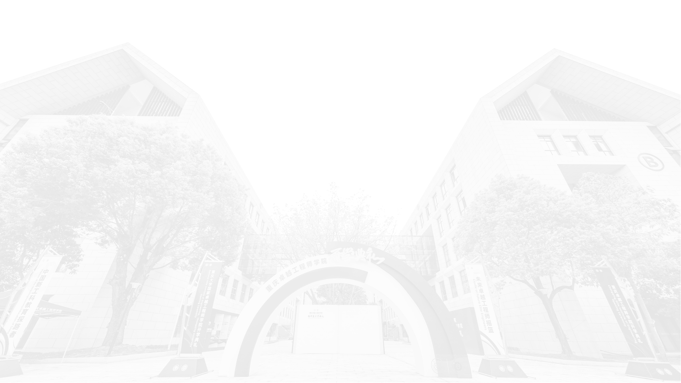

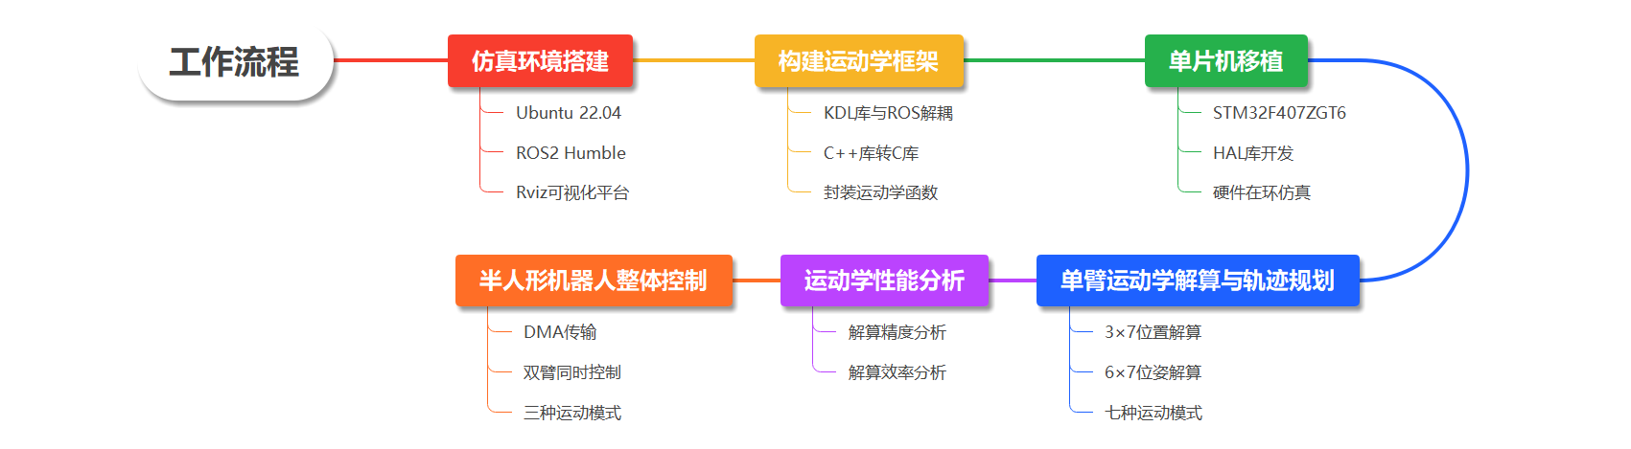
一.项目实践：
① OpenArm机械臂运动学控制
本学期我加入具身智能实验室，开展了OpenArm机械臂项目。作为项目的运动学负责人，我进行了运动学库搭建、硬件在环仿真、机械臂正逆解算与轨迹规划等工作。
OpenArm是一款S-R-S构型的七自由度冗余机械臂，其作为一款安全、开源、高性能的人形机械臂平台，为物理AI研究和工业协作提供了理想解决方案。我的整体工作流程按以下思路开展：

Slide 4
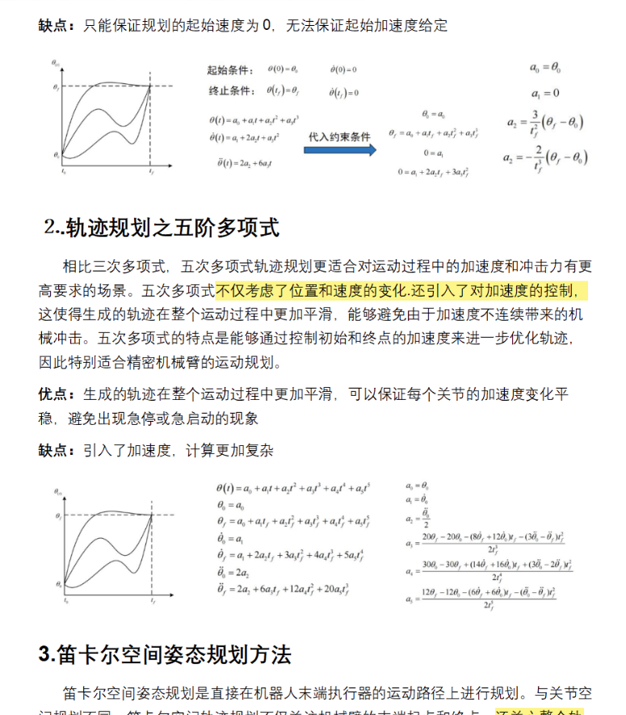
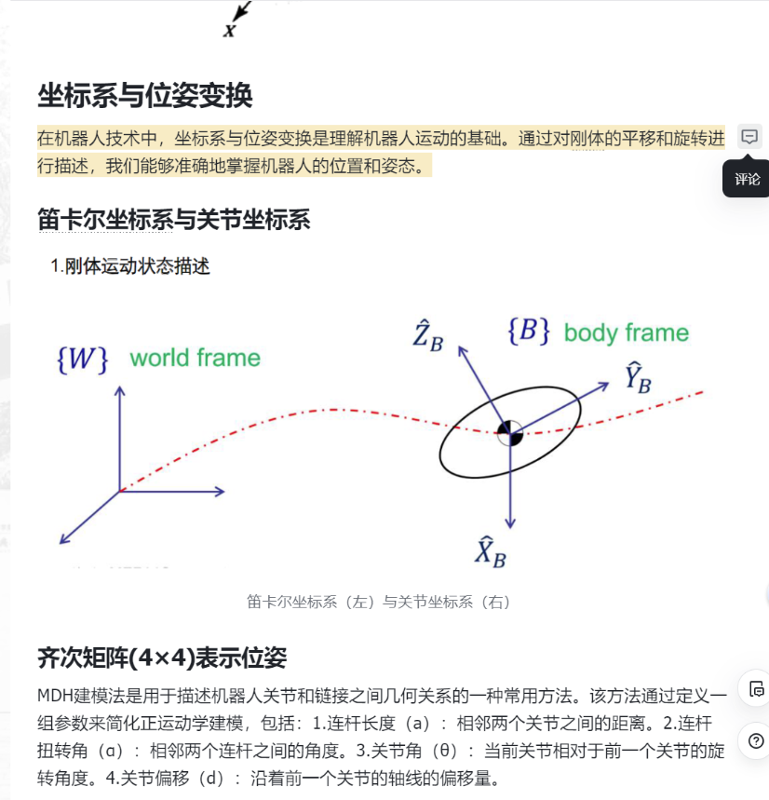
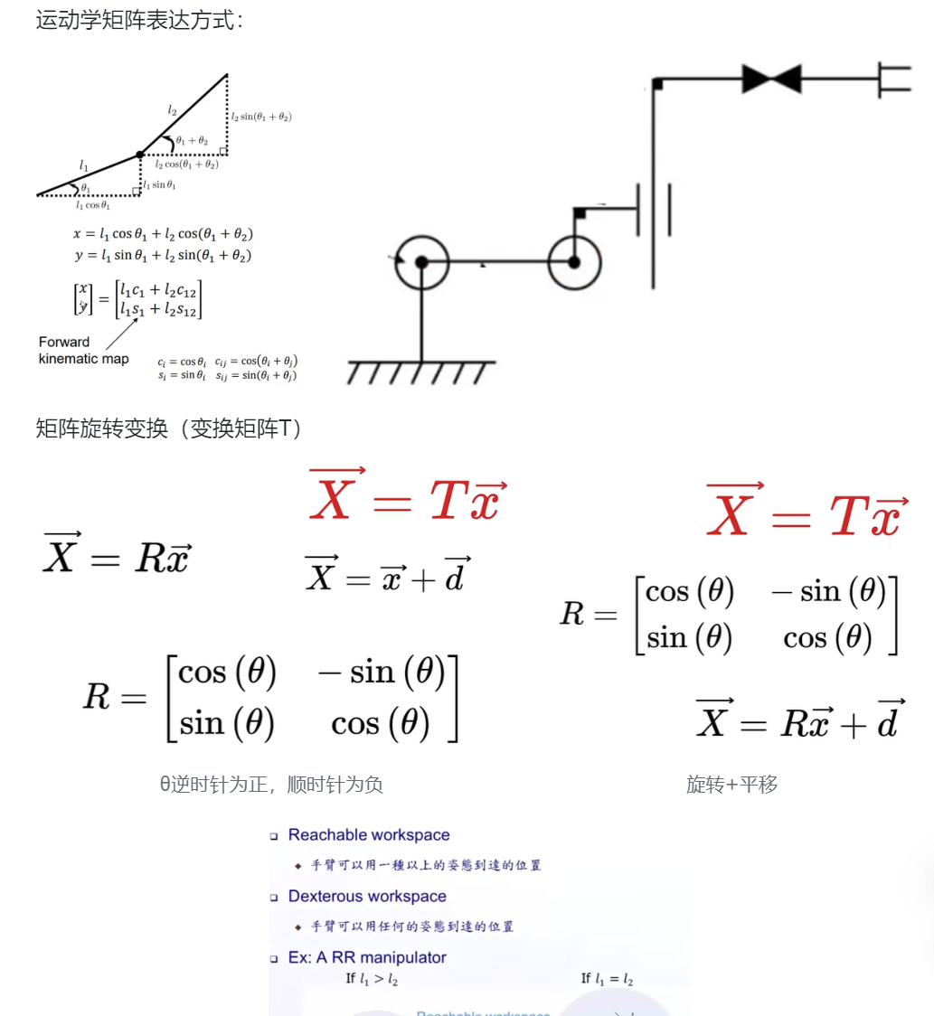
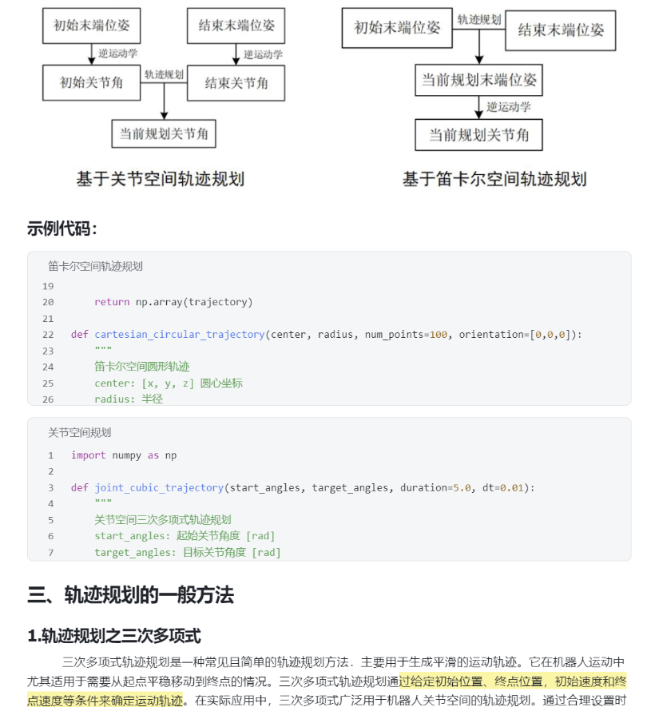
一.项目实践：
① OpenArm机械臂运动学控制
为了项目的顺利开展，我对机械臂运动学的相关理论知识进行了学习与整理。
其中包括了机械臂控制学的相关知识：坐标系与位姿变换、笛卡尔坐标系与关节坐标系、MDH建模法、欧拉角与四元数、坐标系转换与链式计算等；以及机械臂轨迹规划的相关知识：笛卡尔、关节空间规划，轨迹规划的一般方法（三次多项式、五阶多项式）等。

Slide 5
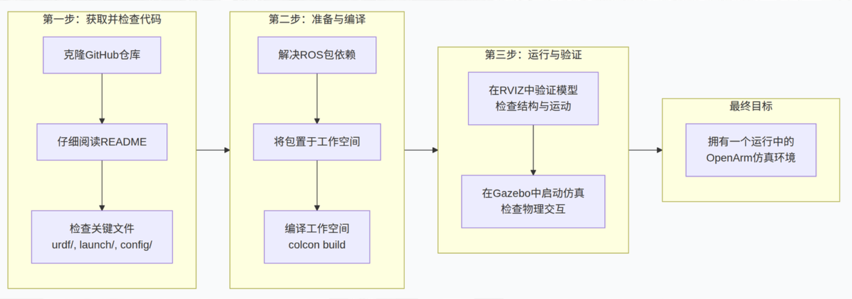
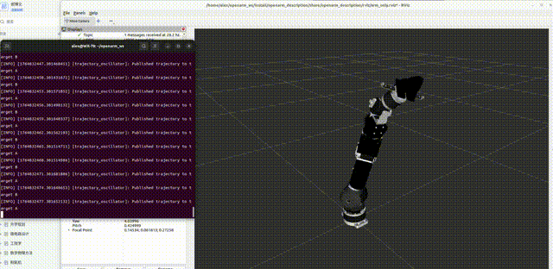
一.项目实践：
① OpenArm机械臂运动学控制
我使用的系统是Linux下的Ubuntu22.04，仿真环境基于ROS2，编译器为VScode。我调用了openarm_description仓库中的URDF模型，通过配置启动文件将其可视化在Rviz中。随后从GUI滑块验证其运动链路的完整性，到C++程序控制节点，再到调用KDL运动学库验证节点能否正常接收数据，一步步验证实现KDL库与ROS的解耦。

Slide 6
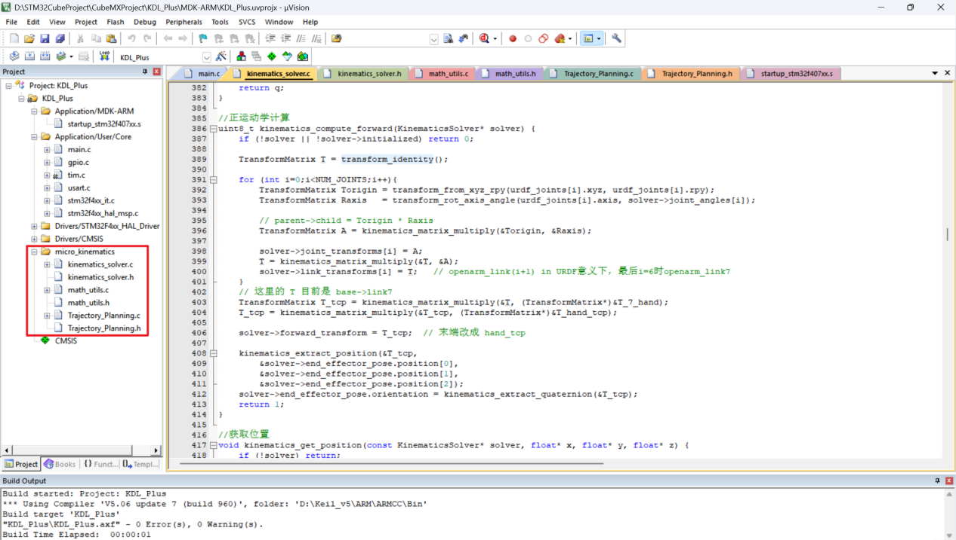
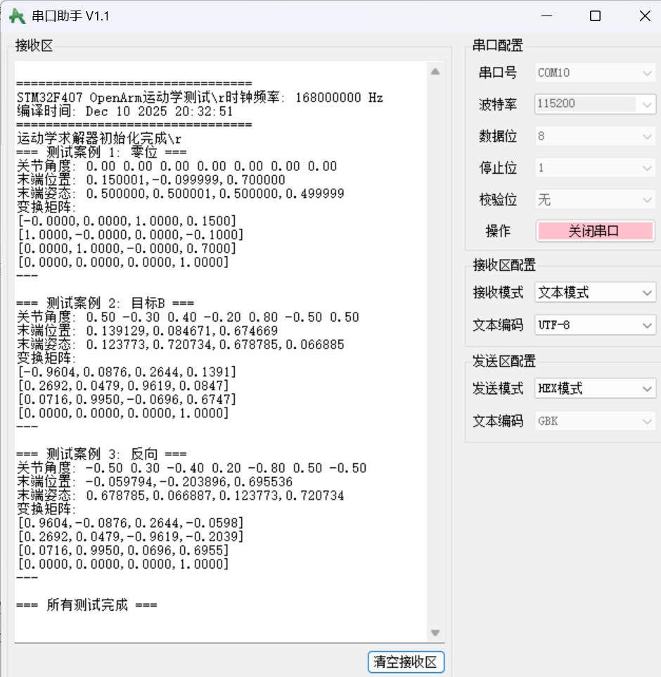
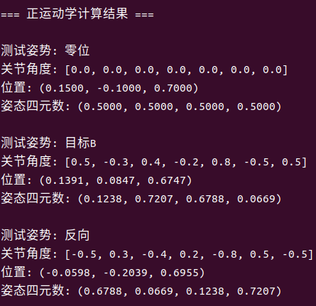
一.项目实践：
① OpenArm机械臂运动学控制
在验证了KDL库后，我对其进行解耦与提纯，重新搭建了一个专用于单片机的C语言运动学框架。我使用的单片机为正点原子探索者（STM32F407ZGT6），工具链为STM32CubeMX+Keilv5，基于HAL库进行嵌入式开发。我通过在Keil与ROS中给定一致的机械臂DH参数和关节角指令，并用串口捕获输出的解算结果，验证了嵌入式端运动学库的正确性。

Slide 7
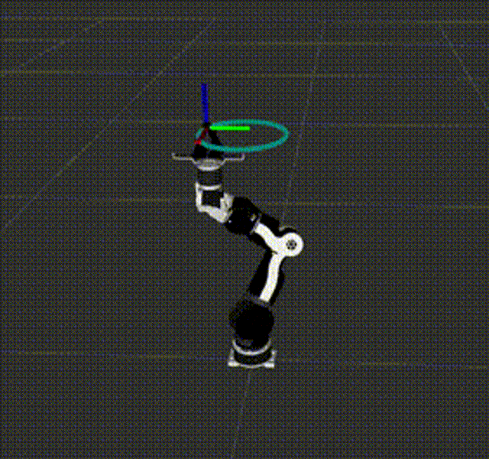
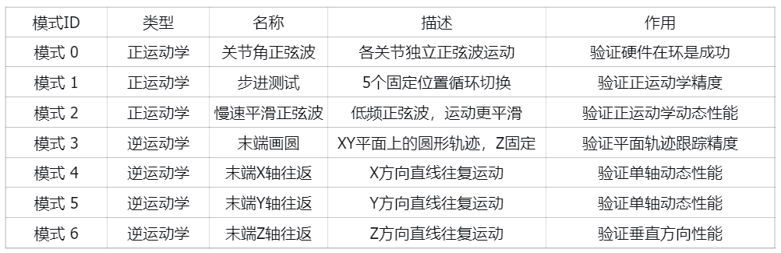
一.项目实践：
① OpenArm机械臂运动学控制
随后，为了进一步加强对机械臂的控制，我使用正逆运动学实现轨迹规划。这是基于OpenArm的DH参数与我从KDL库重构出的核心运动学文件kinematics_solver.c/h实现的，由于OpenArm是一款七自由度冗余机械臂，我使用数值迭代解和阻尼最小二乘法（DLS）的方法实现其逆运动学解算。我设置了七种运动模式来验证正逆运动学的效果：

Slide 8
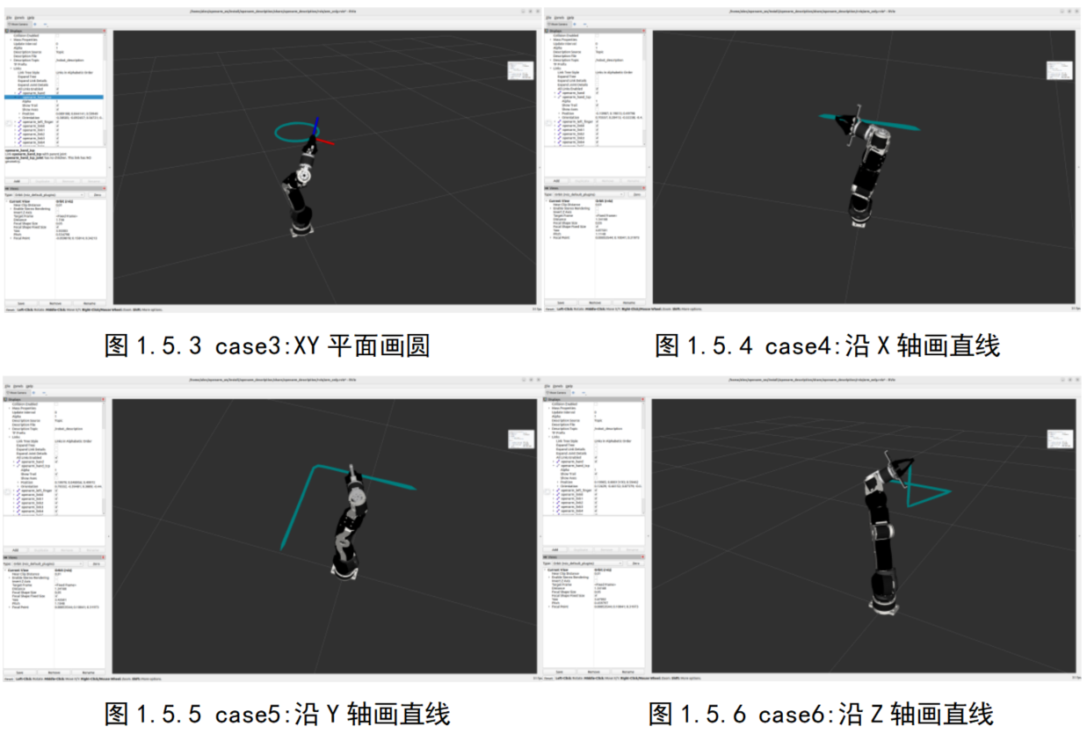
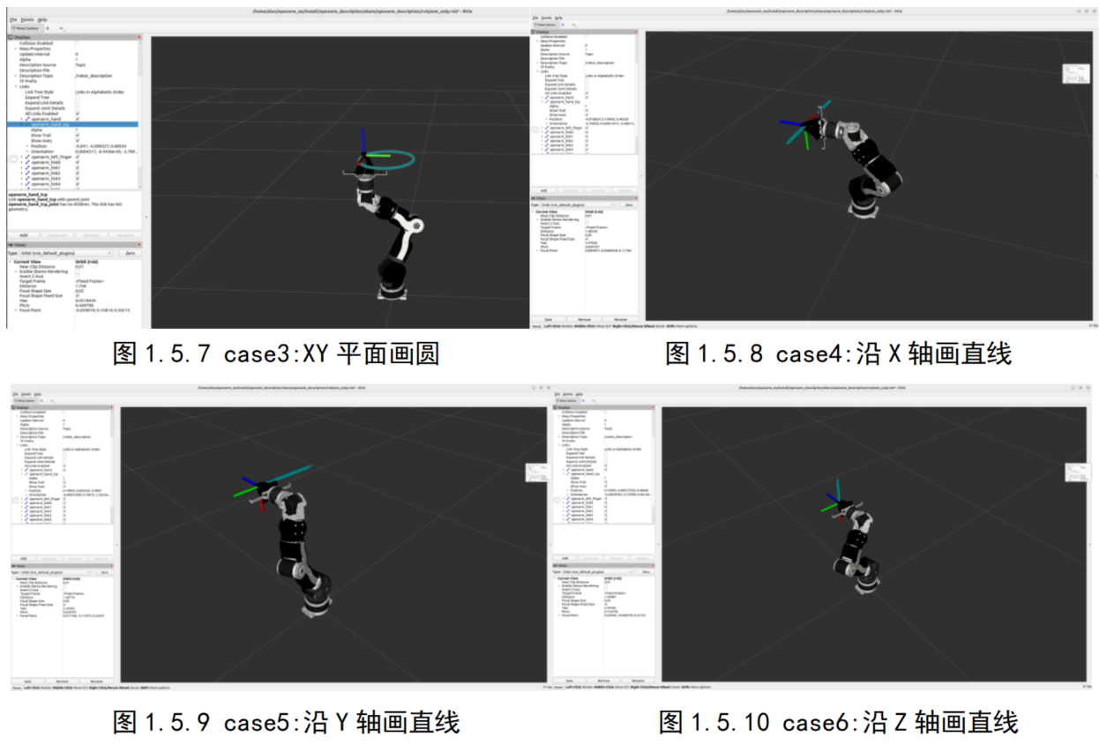
一.项目实践：
① OpenArm机械臂运动学控制
我设置了两版运动学求解器。其中，3*7位置版本只关注末端执行器的坐标，而不考虑姿态，因此求解速度更快；而6×7位姿版本会同时计算末端执行器的坐标和姿态，控制更为优雅真实。

Slide 9
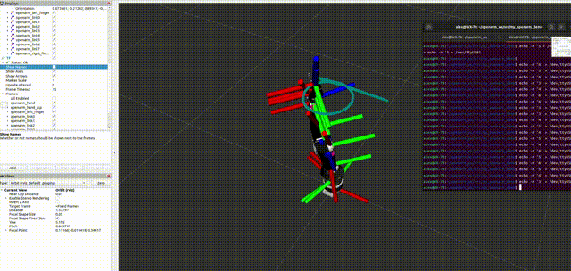
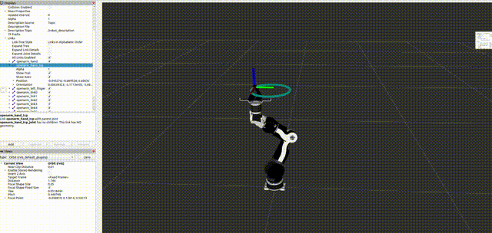
一.项目实践：
① OpenArm机械臂运动学控制
3*7位置解算
6*7位姿解算

Slide 10
一.项目实践：
① OpenArm机械臂运动学控制
为了验证逆运动学算法的精度、效率等性能，我通过记录目标轨迹和实际轨迹的数据，将其在matlab上拟合进行对比，从而观察轨迹规划的效果，并通过STM32的时钟定时器测出一次逆运动学计算需要的时间来评估效率。
解算精度：
我在串口控制脚本中添加了将数据存入CSV表格的文件的函数，记录实时的目标/实际轨迹xyz。并使用matlab创建了一个可视化脚本用于拟合数据，从而对比目标轨迹与真实轨迹的差异。
解算速度：
我使用STM32F407的32位通用定时器TIM2，其最高始终频率为84MHz，理论精度可达11.9ns。此外，我使用的计时函数是__HAL_TIM_GET_COUNTER(&htim2)，其定时器计数原理由纯硬件实现，无需中断与MCU 干预，计数过程和代码执行完全独立，精度为硬件级，无软件延迟。

Slide 11
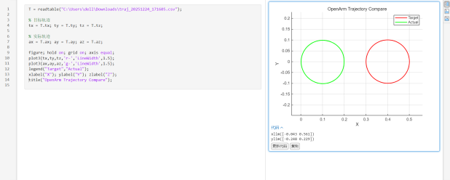
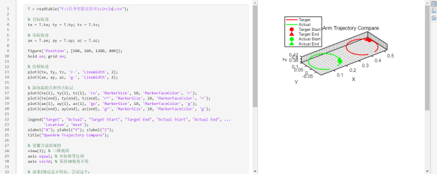
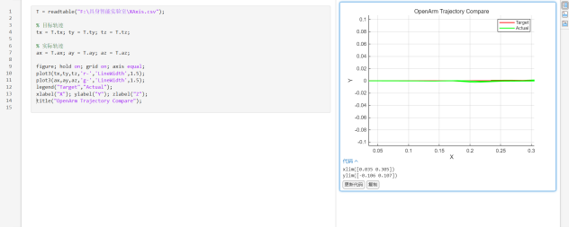
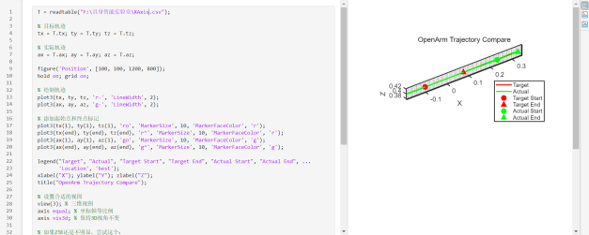
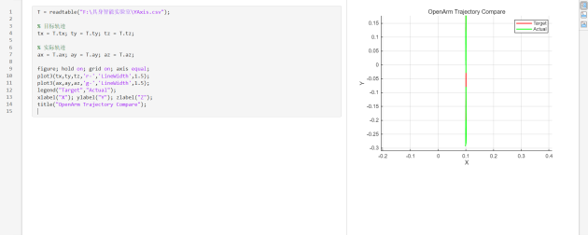
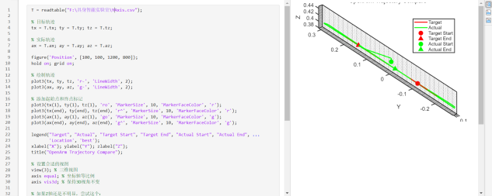
一.项目实践：
轨迹精度：
case3:在XY平面画圆
case4:沿X轴画直线
case5:沿Y轴画直线

Slide 12
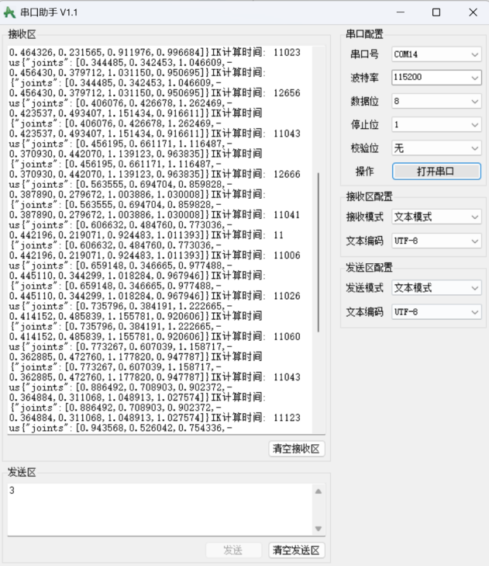
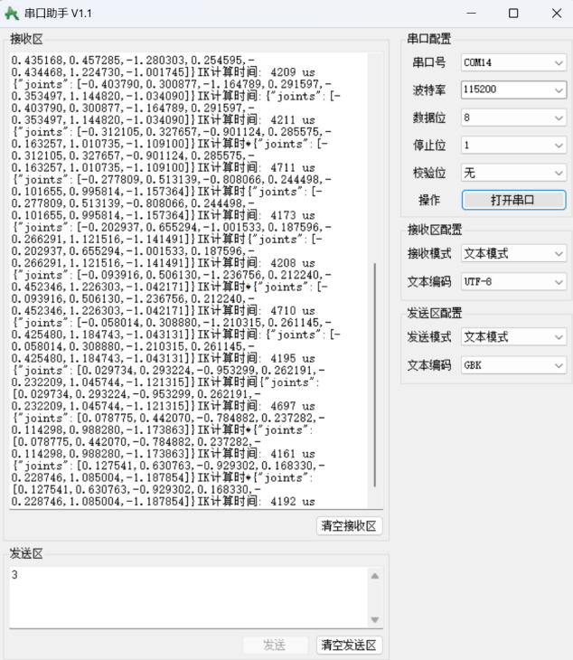
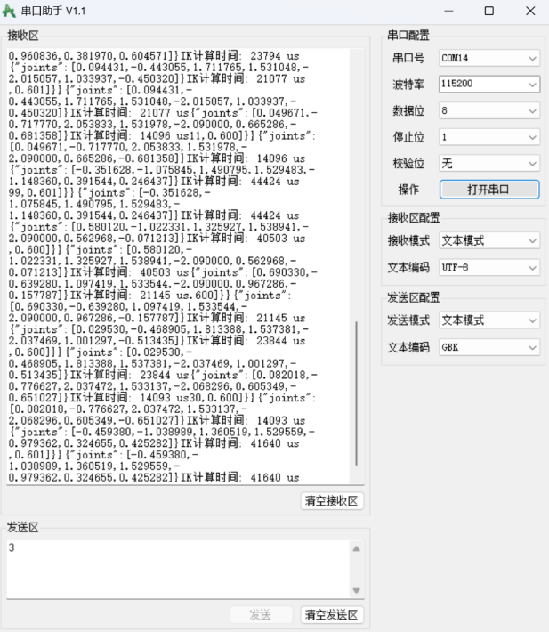
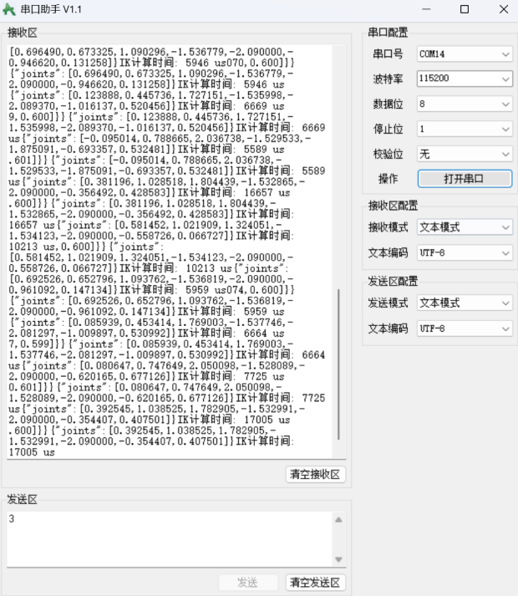
一.项目实践：
计算效率：
3×7坐标IK：
6×7位姿IK：
未启用FPU
启用FPU
未启用FPU
启用FPU
3×7坐标IK不启用FPU时单次解算时间大约在11000~12000us间；
3×7坐标IK启用FPU时单次解算时间大约在4000~5000us间；
6×7坐标IK不启用FPU时单次解算时间大约在14000~40000us间；
6×7坐标IK启用FPU时单次解算时间大约在6000~8000us间；
平均单次求解速度：

Slide 13
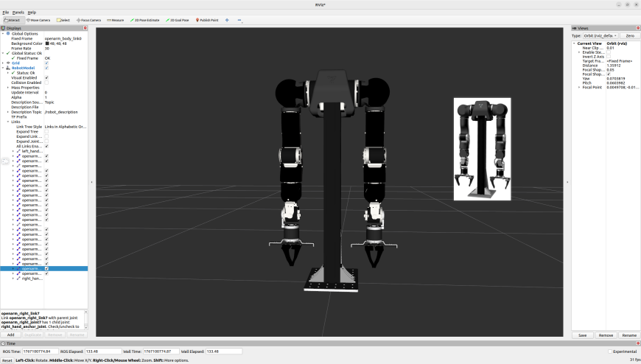
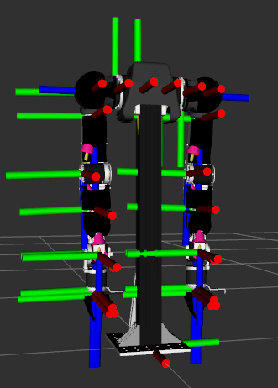
一.项目实践：
① OpenArm机械臂运动学控制
完成了上述的单臂解算和性能分析流程后，我开始进行完整的OpenArm半人形机器人的控制，其核心在于双臂解算与协同控制。我创建了一个xacro脚本将完整的OpenArm半人形机器人模型导入Rviz中，使用STM32的DMA传输同时向两个机械臂发送关节角信息。

Slide 14
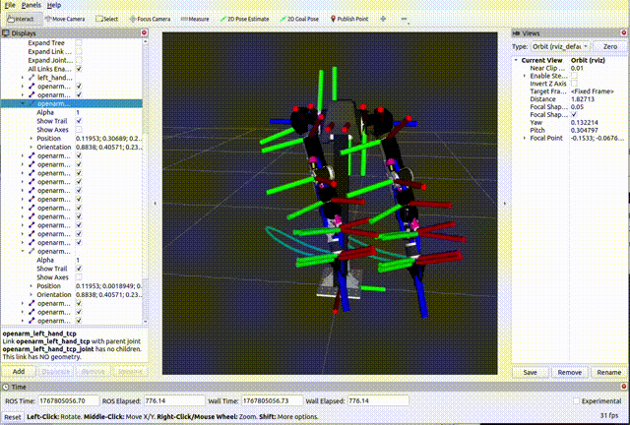
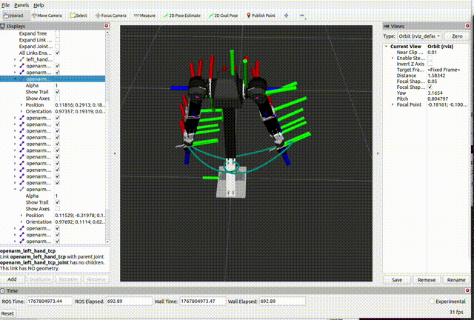
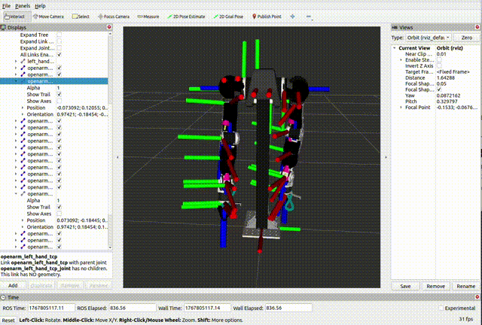
一.项目实践：
① OpenArm机械臂运动学控制
双臂同步运动
双臂镜像运动
双臂模拟步态

Slide 15
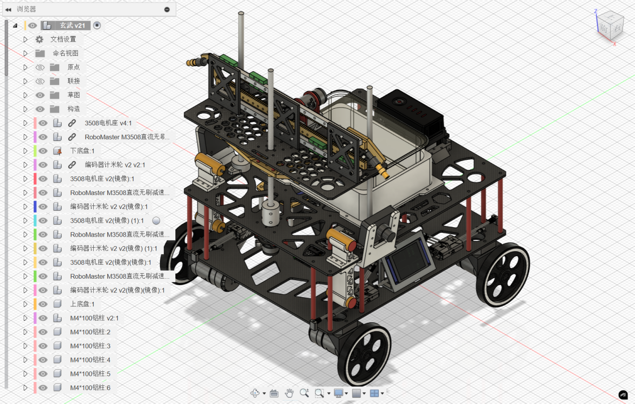
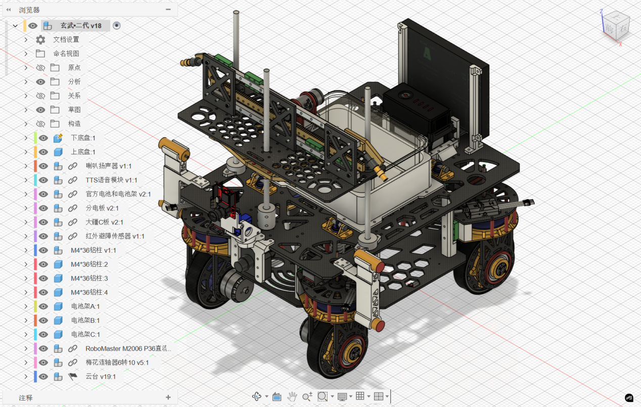
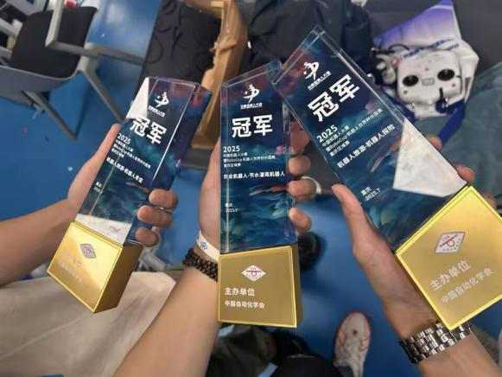
一.项目实践：
② “玄武二代”——自动化喷药喷灌机器人
暑假期间，我和两名队友参加了中国机器人大赛农业灌溉组，凭借“玄武一代”机器人获得了省冠军的好成绩。为了适应国赛的避障场景，我对其进行了升级迭代，由原来的四轮差速底盘改为具有更强机动性的舵轮底盘，设计了更加强大的“玄武二代”。
其中，我独立设计了整车的机械结构与硬件布局，完成了“设计→发加工→组装→测试→迭代”的完整闭环链路。

Slide 16
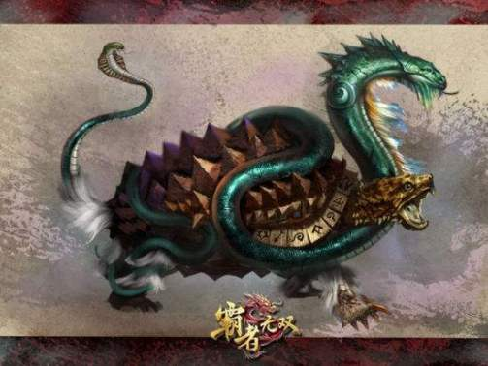
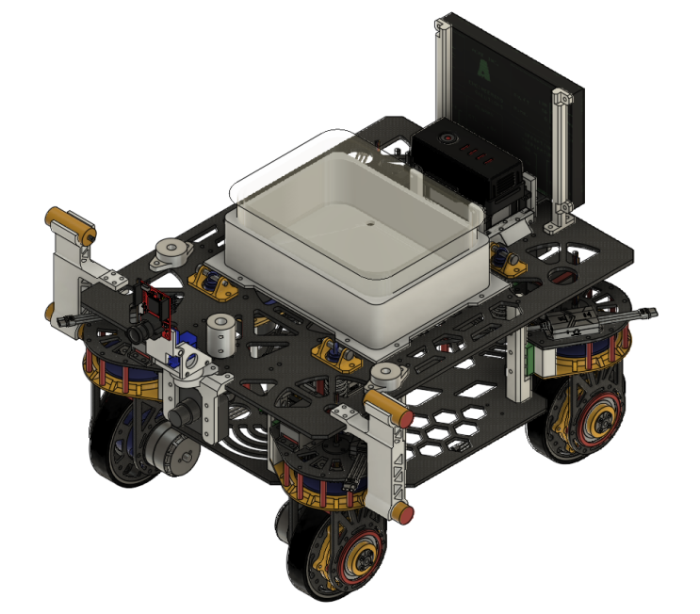
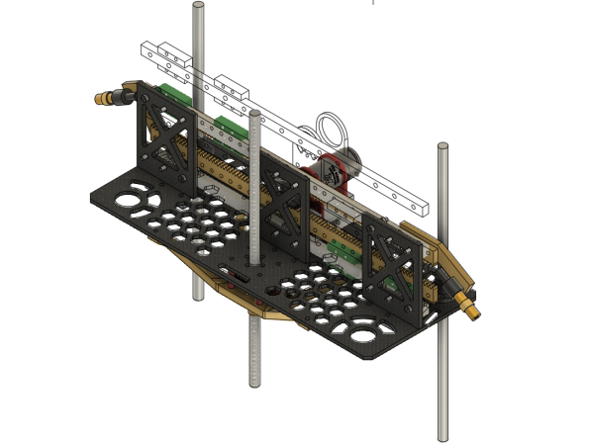
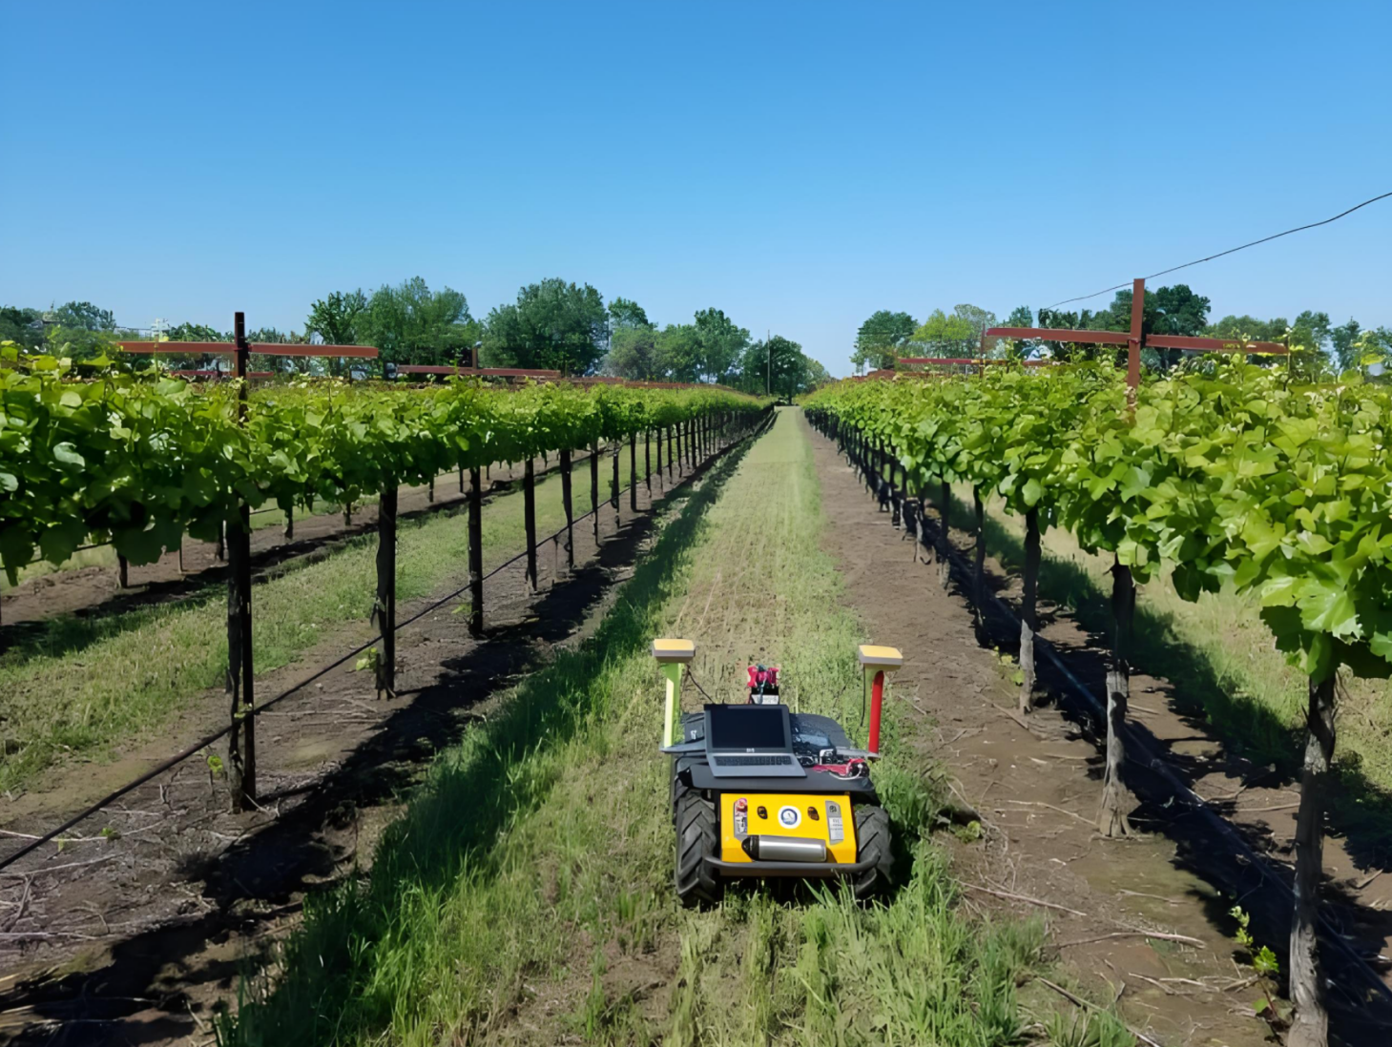
一.项目实践：
② “玄武二代”——自动化喷药喷灌机器人
起名为”玄武“，有以下原因：
形象与象征：玄武是中国古代神话中的四象之一，与青龙、白虎、朱雀并称。它的形象通常是一只龟和一条蛇的组合。而喷药喷灌机器的双层底盘＋一层云台的复合式结构象征着龟的稳健，云台上高自由度的软管则象征着灵动的蛇。
寓意与文化：同时，玄武五行主水，是祥瑞之兆，非常契合我们的喷药喷灌机器人解决农药喷洒和灌溉问题，解决群众痛点的主旨。

Slide 17
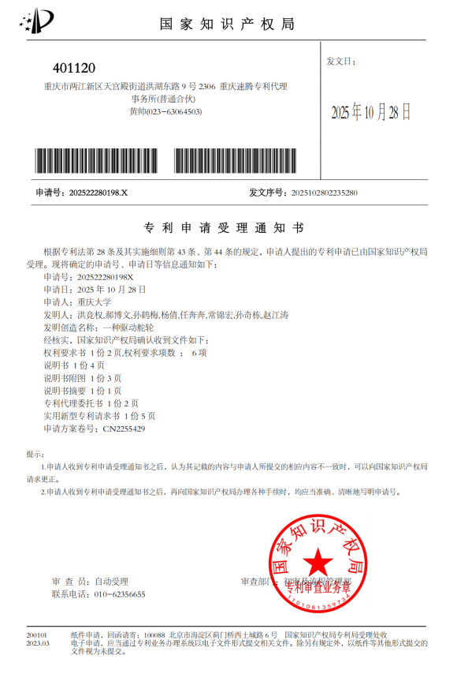
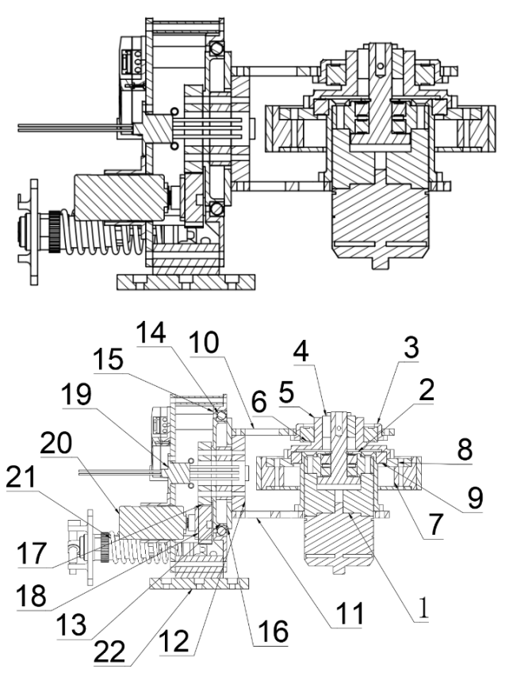
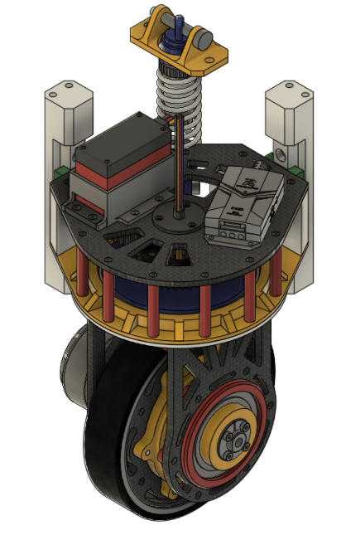
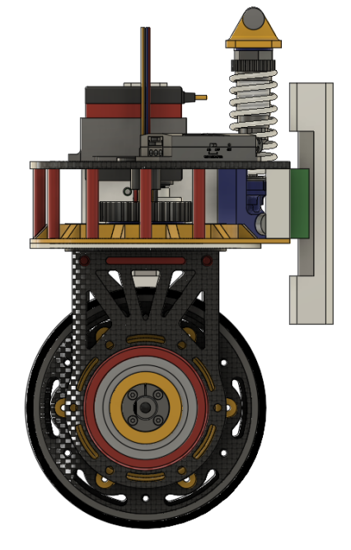
一.项目实践：
② “玄武二代”——自动化喷药喷灌机器人
其中，舵轮为“玄武二代”的核心升级，我独立开发设计了这款集成伺服转向机构与减震系统的驱动舵轮，并以此发表了实用型专利。

Slide 18
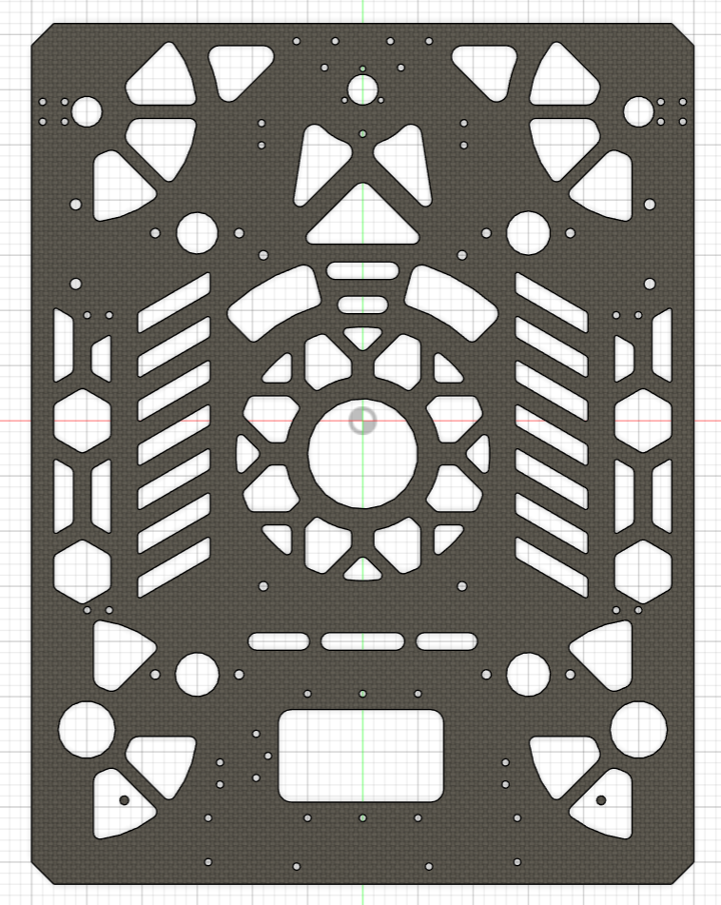
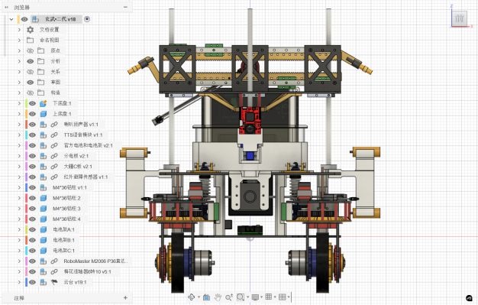
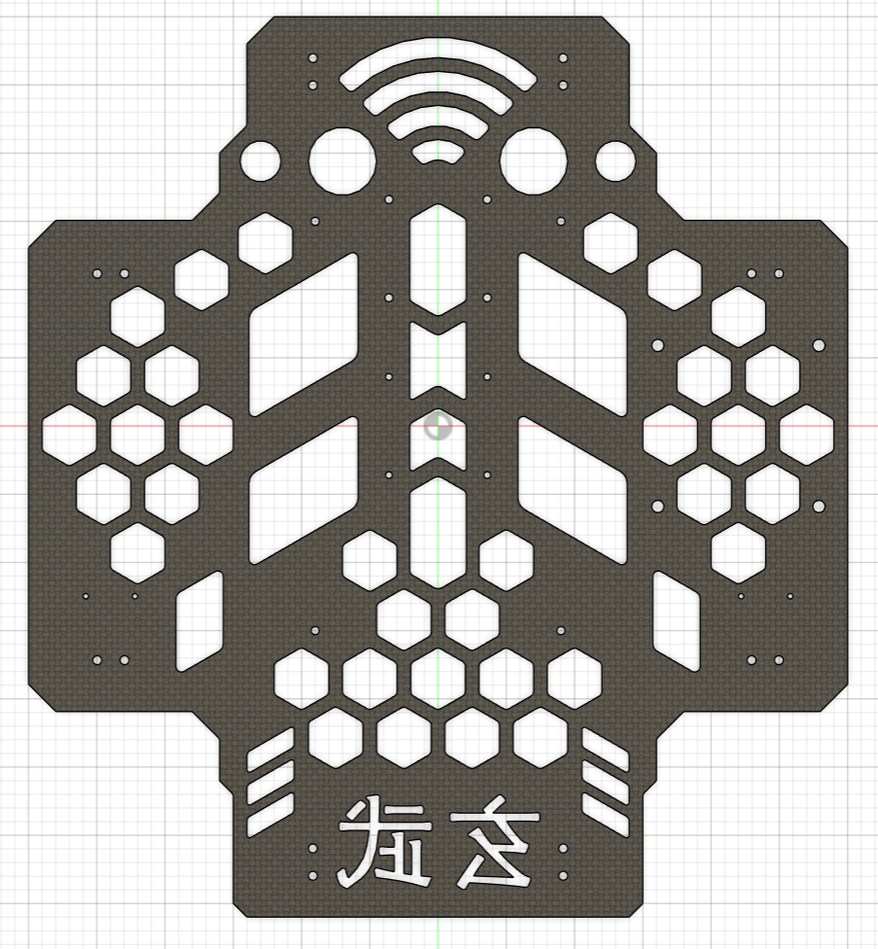
一.项目实践：
① “玄武”——自动化喷药喷灌机器人
在结构方面，我也有意将玄武元素融入到设计中。比如双层底盘的镂空，在实现功能的基础上，我对其进行了轻量化设计之美学镂空。如图所示，镂空图案模仿了龟甲上的鳞片和花纹。
在云台的设计上，我使用了齿条和丝杆，实现喷头的双自由度移动，能够大大增加喷灌范围和精准性。此外，在停止喷灌时还可将其收回，最大化空间利用率。

Slide 19
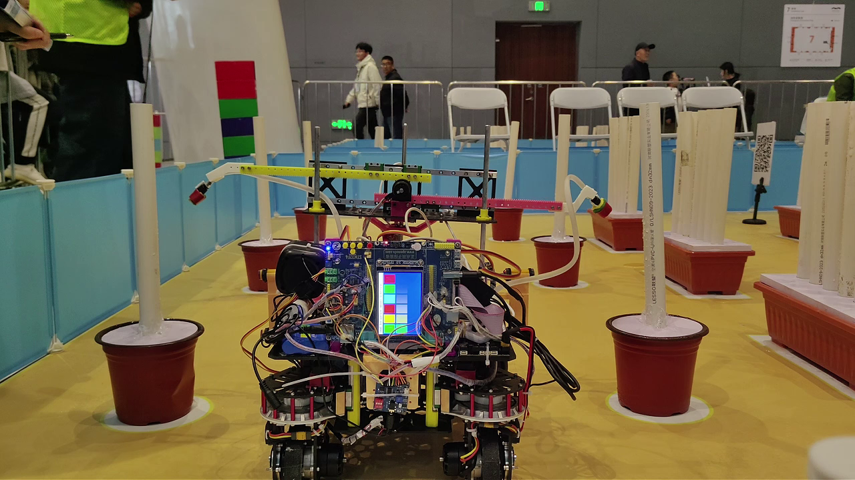
一.项目实践：

Slide 20
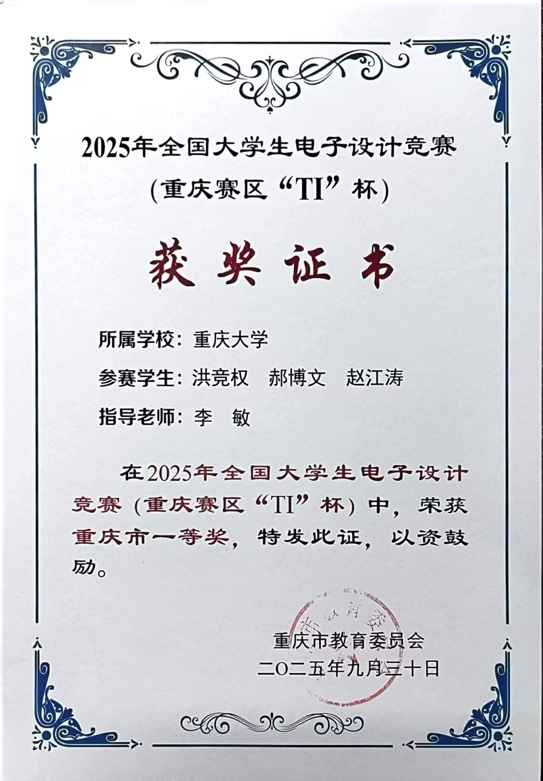
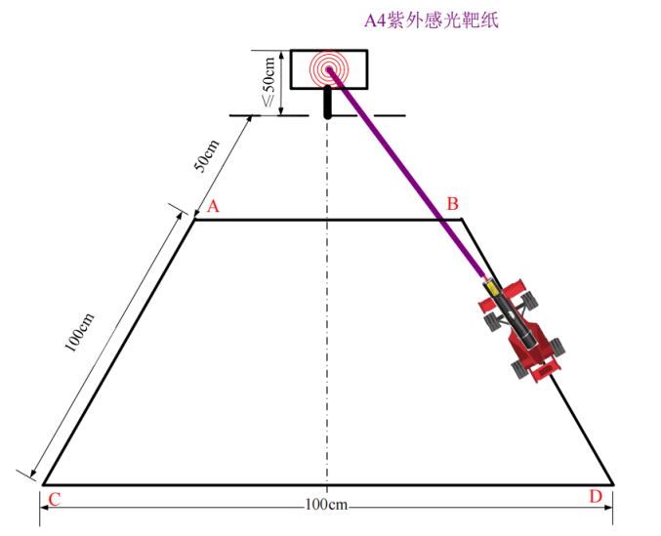

一.项目实践：
③ 双自由度视觉云台跟随小车
暑假中期，我和队友参加了全国大学生电子设计大赛，共同设计了具有双自由度云台跟随功能的小车，并获得了省一等奖的佳绩。我们选择的赛题为E题，赛题要求为制作一个“简易自行瞄准装置”。

Slide 21


一.项目实践：
③ 双自由度视觉云台跟随小车
通过对规则的研究与硬件参数的细致分析，我们最终选定了如下图所示的整体方案。使用大疆GM6020电机制作双自由度云台，Maixcam作为视觉模块。在云台设计上，为了降低小车转向时Yaw轴带来的转动惯量，我们将云台设计在小车中心，视觉模块的摄像头在Yaw轴电机的空心轴中心线上，激光点的高度与靶心一致，激光笔与摄像头同轴安装，从而消除视觉误差。

Slide 22


一.项目实践：
③ 双自由度视觉云台跟随小车
电控工作的核心在于底盘循迹与云台视觉追踪的协调，其中，底盘的循迹功能主要依赖mpu6050陀螺仪与八路红外循迹模块，配合PID误差矫正，可实现稳定的巡线功能。
而云台的视觉追踪功能则依托于OpenCV图像处理与深度学习识别结合的方法，通过识别并提取目标，经过过滤算法与云台电机串级PID调控，实现稳定追踪，其通信架构如下图所示：

Slide 23


一.项目实践：
③ 双自由度视觉云台跟随小车
本学期的自动控制项目中，我将其拓展为多模态台灯小桌宠，能够在日常工作学习中给用户提供帮助，并实现与用户的多模态交互。与电赛小车不同的是，台灯小桌宠的侧重点不在于目标追踪的精度，而是在于人机之间的多模态交互。这次，我为视觉模块Maixcam写入了三个功能程序，并为语音模块ASRPRO写入了语音交互程序。

Slide 24


一.项目实践：
③ 双自由度视觉云台跟随小车
功能一：使用单目标学习检测（SOT）算法NanoTrack实现框选目标物品并提取深度特征，其特点是无需训练，直接框选目标物品即可实现检测与跟随，适用于日常生活场景。

Slide 25


一.项目实践：
③ 双自由度视觉云台跟随小车
功能二：使用Handlandmarks深度学习模型提取手部的21个关键点坐标，并通过LinearSVC类实现支持向量机分类器，完成对手势的判断及互动。

Slide 26


一.项目实践：
③ 双自由度视觉云台跟随小车
功能三：使用Yolov8-face模型检测人脸，将人脸裁剪为标准人脸图后，通过关键点提取与分类模型判断实现对用户情绪的检测与互动。如识别到主人高兴时，桌宠会发出欢快的蜂鸣器音效，OLED上显示开心表情，身体左右摇摆上下起舞等。

Slide 27



二.创业实践：
本学期我在“随身微气候”团队中担任核心成员，主要负责市场调研、用户访谈、痛点分析等工作。
我们从本学期10月份开始即组成团队。我全程参与了从灵感汇报到立项汇报的各个阶段，其中负责的工作包括了桌面调研、用户访谈、拆机实践等。

Slide 28


三.大创实践（多模态智能轮椅）：
本学期，我们继续推进国创项目——多模态智能轮椅。我们的项目采用多模态融合技术，集成视觉、语音、电信号、光信号等多种感知模态，实现了跨模态技术在轮椅产品上的创新应用。

Slide 29



三.大创实践（多模态智能轮椅）：
针对项目的其中一个核心功能：心电信号采集与处理，我们发表了一篇ICCEIC会议论文中，其中包括硬件的搭建、软件滤波算法与仿真分析等。
对于整个项目我们有序推进，同时注重了用户需求与功能创新，实现了完整的产品设计闭环，最终获得国家级优秀结项的好成绩。

Slide 30





四.课外实践：
① Xbotics具身智能社区线上实习：
Xbotics具身智能社区是面向具身智能与机器人领域的专业学习与实践社区，本学期9月到12月，我参与了为期三月的具身智能与嵌入式学习，系统完成了具身智能基础理论与技术框架、具身智能相关算法与工程实践的入门训练。期间，我依照社区学习路线展开学习，并整理了多个文档，涉及机器人运动学、大预言模型等领域。此外，我还进行了诸如嵌入式小型任务调度与Shell命令交互系统、集成KDL运动学库的Mujoco机械臂仿真、Bert模型预训练与微调等实战项目。

Slide 31



四.课外实践：
② 无人机挑战赛：
暑假期间，我随队前往山东烟台参加了无人机挑战赛全国专项赛，负责对无人机的整体机械结构进行设计与建模，以及通过ROS1noetic实现移动靶的识别。无人机挑战赛为障碍环境中的无人机货物运输比赛，主要考察无人机的自主飞行、障碍规避、目标识别、货物投送等能力。要求无人机从起点搭载货物出发、穿过障碍区、找到合适的靶标投放快递、自主完成降落。

Slide 32





四.课外实践：
③ 深圳科创学院实习：
暑假期间，我前往深圳科创学院，担任启航营助教。期间，带领组员学习有序创业的24步法则、第一性原理、产品设计思维等，参观了多家初创企业，并带领组员完成了“拳击袋鼠”小项目。

Slide 33
五. 未来实践规划：
① 半人形机器人的整体轨迹规划与控制
基于现阶段的双臂运动学框架加入碰撞检测和协调控制，实现更完整的半人形机器人整体控制。
② 实物七自由度机械臂的调试控制
基于单臂运动学框架，调试实验室的达妙电机七自由度机械臂。
③ 冗余机械臂的深度强化学习遥操
继续学习深度强化学习，为后续遥操控制机械臂打下基础。
④ “微气候”原理样机搭建
留校期间和创业团队共同完成初代样机的设计与搭建。
⑤ 全面强化个人技术栈
巩固与强化现有技术，补足与完善存在短板的技术。

Slide 34
CQEIE 2023
中国新工科教育探路者
未来卓越工程师摇篮
“知而不行，是为不知；行而不知，可以致知。”
Thank you!
The Explorer of New Engineering Education in China
The Cradle of Future Elite Engineers

